Slide 1
POHYBY LITOSFÉRICKÝCH DESEK

Slide 2
Litosféra - není souvislá, ale je tvořena několika různě velkými litosférickými deskami.

Slide 3
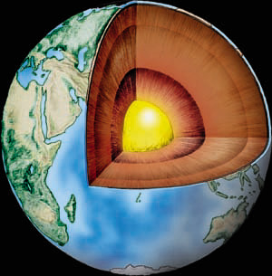
Řídící síly pohybu litosférických desek

Slide 4
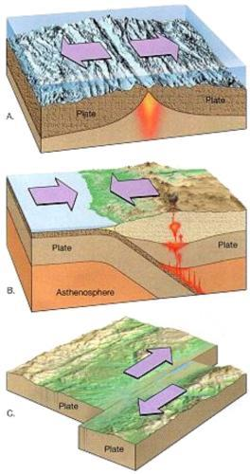
Typy pohybu litosférických desek
desky se vzdalují
desky se přibližují
desky se pohybují vedle sebe

Slide 5
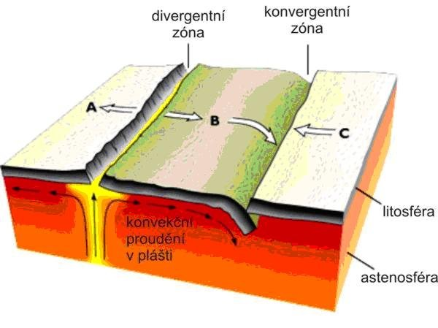

Slide 6
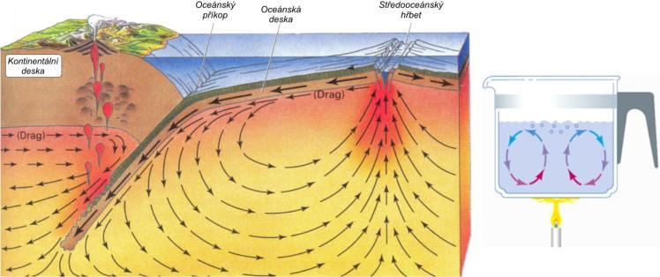
Důsledky pohybu desek
vznik středooceánských hřbetů (posun desek od sebe, vznik nové zemské kůry)
vznik hlubokomořských příkopů (podsouvání desek, zánik zemské kůry)
zemětřesení
sopečná činnost

Slide 7
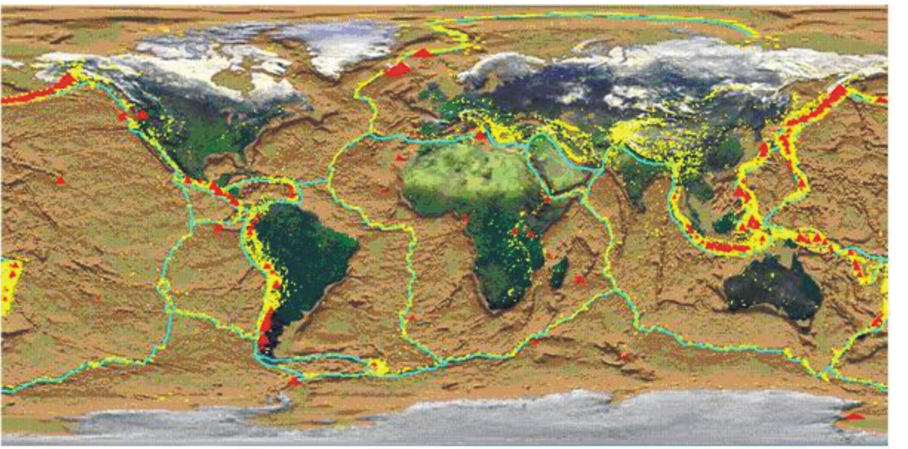
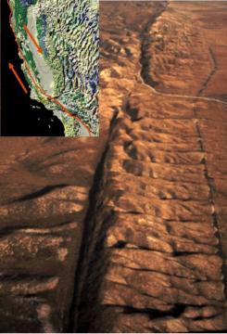
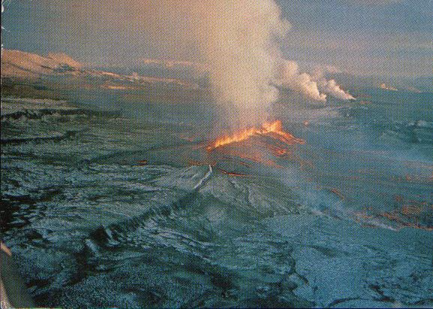
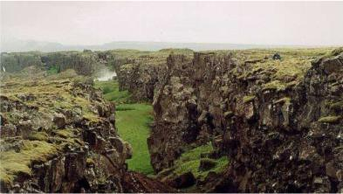

Slide 8
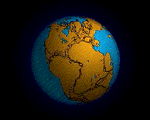
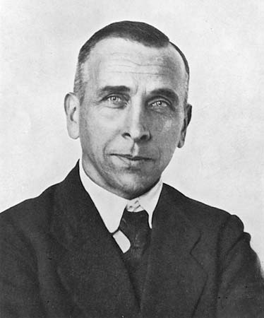
Wegenerova teorie kontinentálního driftu
1912, Alfréd Wegener – německý meteorolog a geofyzik
vznik kontinentů rozpadem původního superkontinentu Pangea
pohyb kontinentů a dynamika zemského pláště

Slide 9
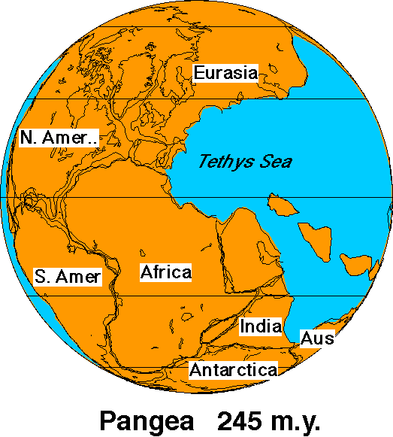
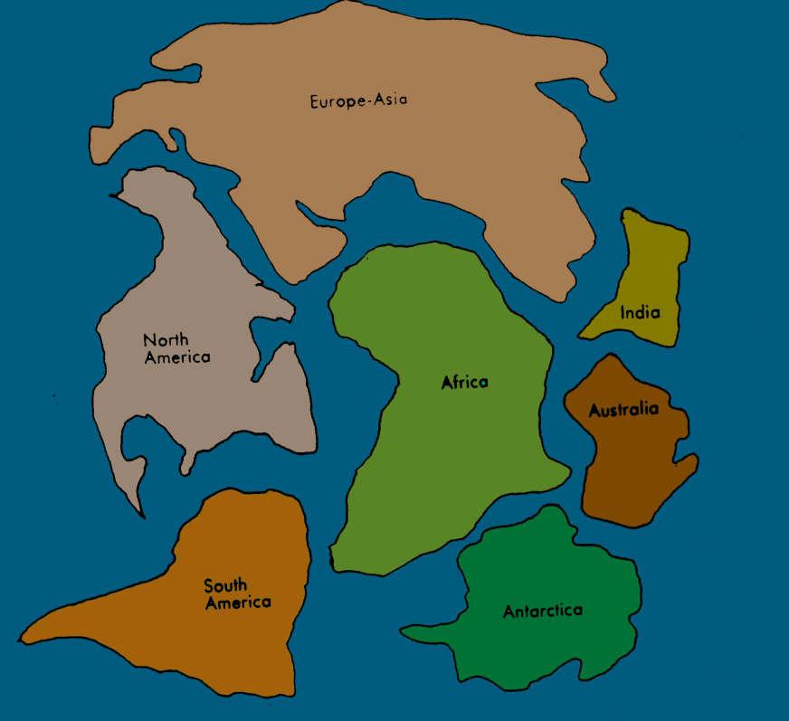

Slide 10
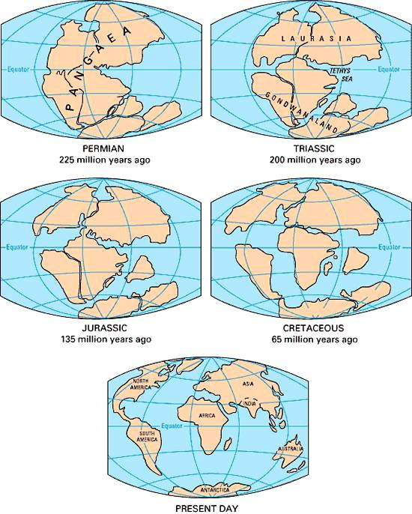

Slide 11
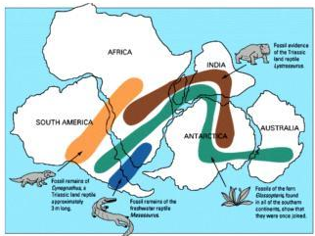
Důkazy pohybu litosférických desek
vlastní pohyb desek zjištěný pomocí GPS a satelitního pozorování
tvary kontinentů – „zapadají“ do sebe
nálezy zkamenělin

Slide 12
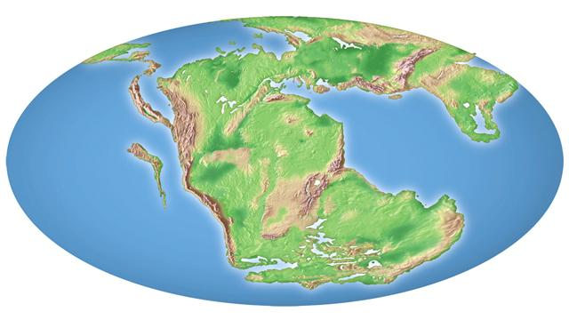
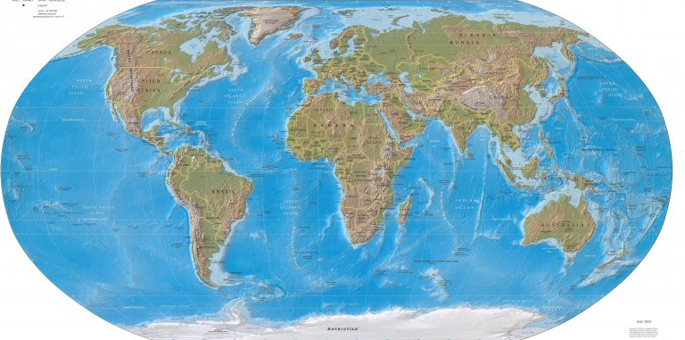
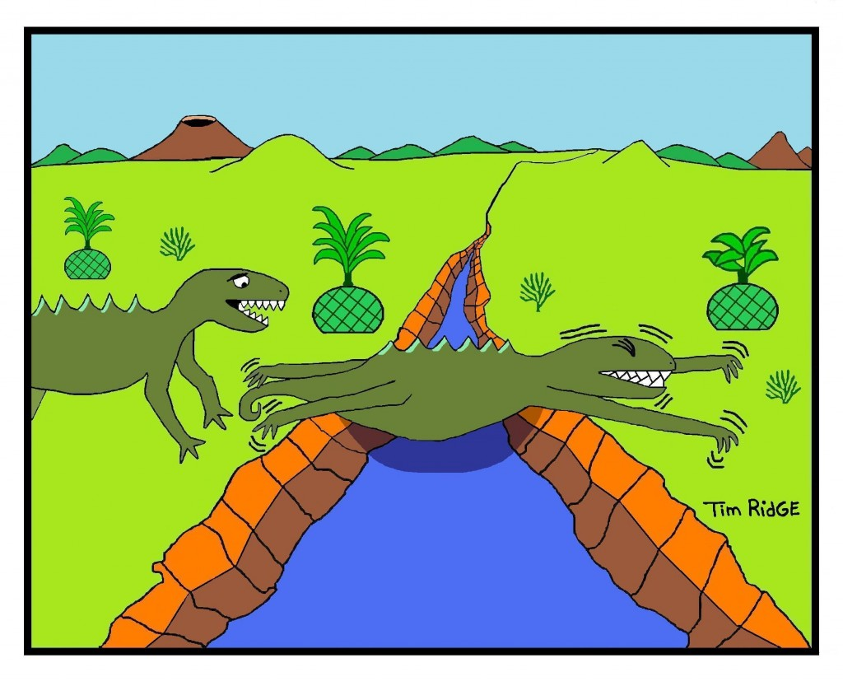
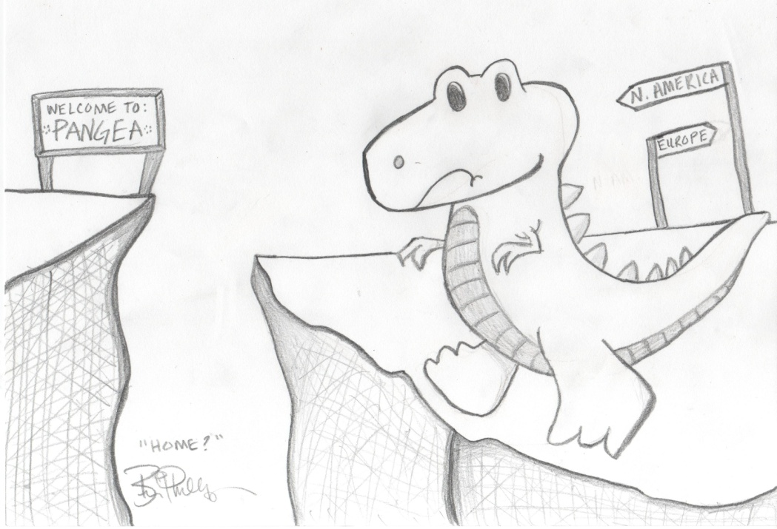

Slide 13
Zdroje:
http://commons.wikimedia.org/wiki/File:Plates_tect_cs.svg
http://geologie.vsb.cz/jelinek/tc-lit-desky.htm
http://www.voderek.cz/prirodopis/ekoprirodopis9/p98/p98.htm
http://www.astrovm.cz/cz/program/planeta-zeme---dnes-a-zitra.html

